Slide 1
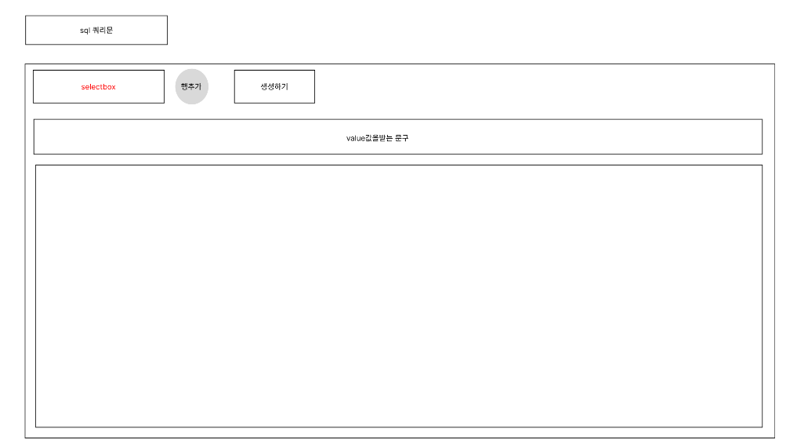
화면 설계 초안

Slide 2
Sql 문 출력 영역

Slide 3
Sql 문 작성시 필요내용 영역
(테이블 소스 영역 )

Slide 4
어떤 sql문을 만들지 선택할수있
는 sql문 선택 영역

Slide 5
Create insert into 와 같이 사용자가 행이 더 필요한 경우 추가 행이 삽입 될 수 있는 button

Slide 6
사용자가 입력을 마치고 Button을 누르면 SQL문이 생성됨

